Slide 1


2025 YILI
MAVİ BAYRAK
ÇEVRE EĞİTİM VE BİLİNÇLENDİRME
ETKİNLİKLERİ DOSYASI

Slide 2
EK-1
2025 YILINDA GERÇEKLEŞTİRİLEN ÇEVRE EĞİTİM ETKİNLİKLERİ
 | Etkinliğin adı | Tarih | Yapılan eğitim etkinliği ile ilgili kısa öz değerlendirme (etkinliğe katılım nasıldı, katılımcıların görüşleri neler oldu, Etkinlik faydalı oldu diyebilir misiniz gibi)
1 | Çevre Günü Etkinlikleri | 05.06.2025 | Yerel bölge okullarına eğitim verildi, Fidan dikim etkinliği gerçekleştirildi. Çocuklara şapka,tişört Vs dağıtıldı.
2 | Organik Bahçe Etkinlikleri | 05.06.2025
3 | Mavi Bayrak Töreni | 24.05.2025 | Personel, misafirler
4 | Çevre Eğitim Günü | 22.04.2025 | Bölgede bulunan okullarla çevre bilinçlendirme eğitimleri düzenlendi. Çocuklaraın bu konuda bilinçlendirilmesi sağlandı.
5 | Caretta Caretta Yumurtlama Dönemi Başlangıcı | 06.06.2025 | Bölgemizde caretta caretta tesisler tarafından korunma altına alınıyor. Yumurtlama dönemleri takip ediliyor ve yuvalar korunma altına alınıyor.
6 | Sorgun Orman Temizliği | 07.05.2025 | Bölgede bulunan otellerde orman temizliği etkinlikleri gerçekleştirildi.
7 | Çevre Bilinci ve Sıfır Atık Eğitimi | 04.06.2025 | Çevre bilici ve sıfır atık eğitimi okullarda verildi.
Bölgede bulunan yerel ürünlerin tanıtılması için otellerde bulunan organik bahçelerde tesis misafirleriyle etkinlikler gerçekleştirildi.

Slide 3
EK-1
2025 YILINDA GERÇEKLEŞTİRİLEN ÇEVRE EĞİTİM ETKİNLİKLERİ
 | Etkinliğin adı | Tarih | Yapılan eğitim etkinliği ile ilgili kısa öz değerlendirme (etkinliğe katılım nasıldı, katılımcıların görüşleri neler oldu, Etkinlik faydalı oldu diyebilir misiniz gibi)
8 | TEMA Vakfı 10.000 adet fidan bağışı | 27.06.2025
9 | Fidan dikimi etkinliği | 09.06.2025 | Bölgede fidan dikme etkinlikleri gerçekleştirildi.
10 | Sahil Temizliği Etkinliği | 20.06.2025 | Sezonda sahillerimizin temizlenmesi için sahil temizliği etkinlikleri düzenlendi.
11 | Atık malzemelerle etkinlik | 12.06.2025 | Otellerimizde çocuklar için atık malzemelerden etkinlikler düzenlendi ve çocuklarla bu tarz eğitici aktiviteler yapıldı.
12 | Çeltikçi ilkokulu ve TEMA işbirliğinde kutlamalar ve etkinlik | 07.06.2025 | Çeltikçi ilkokulu ile TEMA işbirliğinde uçurtma etkinlikleri vs düzenlendi.
13 | Tohum topu çevre aktivitesi | 04.06.2025 | Otellerde çocuklar için tohum topu etkinlikleri düzenlendi.
Bölgede bulunan bazı oteller TEMA vakfına bağışta bulundular ve TEMA işbirliği ile bazı etkinliklere katılım sağladılar.

Slide 4
ENVIRONMENTAL EDUCATION ACTIVITIES PERFORMED
IN THE YEAR 2025
 | Name of the activity | Date | Short Assesment of the activity (did many people participate, what was the outcome, etc).
1 | Environment Day Events | 05.06.2025 | Training was provided to local schools, sapling planting activities were held. Hats, t-shirts etc. were distributed to children.
2 | Organic Gardening Activitie | 05.06.2025 | In order to promote local products in the region, events were held with facility guests in the organic gardens located in the hotels.
3 | Blue Flag Ceremony | 24.05.2025 | Staff, guests
4 | Environmental Education Day | 22.04.2025 | Environmental awareness training was organized with schools in the region. Children were made aware of this issue.
5 | Beginning of Caretta Caretta Spawning Period | 06.06.2025 | In our region, the caretta caretta is protected by facilities. Their egg-laying periods are monitored and nests are protected.
6 | Sorgun Forest Cleaning | 07.05.2025 | Forest cleaning activities were held in hotels in the region.
7 | Environmental Awareness and Zero Waste Training | 04.06.2025 | Environmental awareness and zero waste education was given in schools

Slide 5
 | Name of the activity | Date | Short Assesment of the activity (did many people participate, what was the outcome, etc).
8 | TEMA Foundation donates 10,000 saplings | 27.06.2025 | Some hotels in the region made donations to the TEMA foundation and participated in some events in cooperation with TEMA.
9 | Fidan dikimi etkinliği | 09.06.2025 | Sapling planting activities were held in the region.
10 | Beach Clean-up Event | 20.06.2025 | Beach cleaning events were organized to clean our beaches during the season.
11 | Effectiveness with waste materials | 12.06.2025 | In our hotels, activities were organized using waste materials for children and such educational activities were carried out with children.
12 | Celebrations and event in cooperation with Çeltikçi primary school and TEMA | 07.06.2025 | Kite flying events etc. were organised in cooperation with Çeltikçi Primary School and TEMA.
13 | Seed ball environmental activity | 04.06.2025 | Seed ball events were organized for children in hotels.

Slide 6
2025 YILI
MAVİ BAYRAK
ÇEVRE EĞİTİM ve BİLİNÇLENDİRME
ETKİNLİKLERİNİN AÇIKLAMASI
-BELGELER-

Slide 7
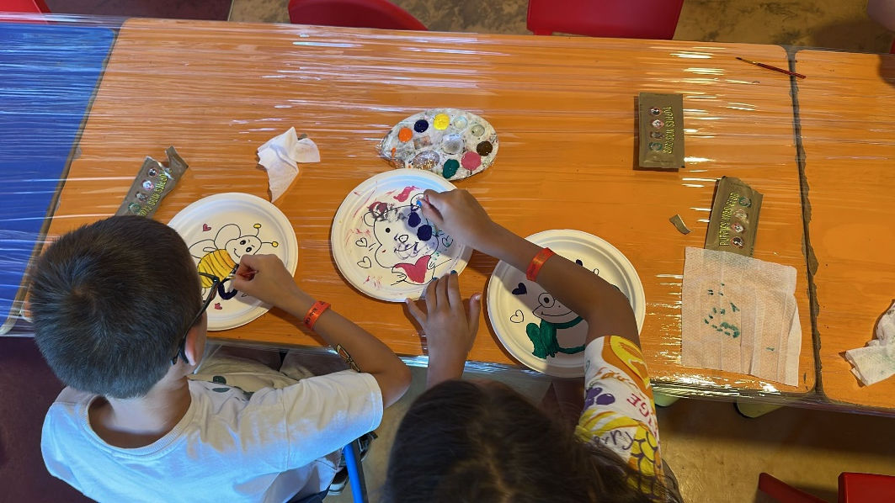
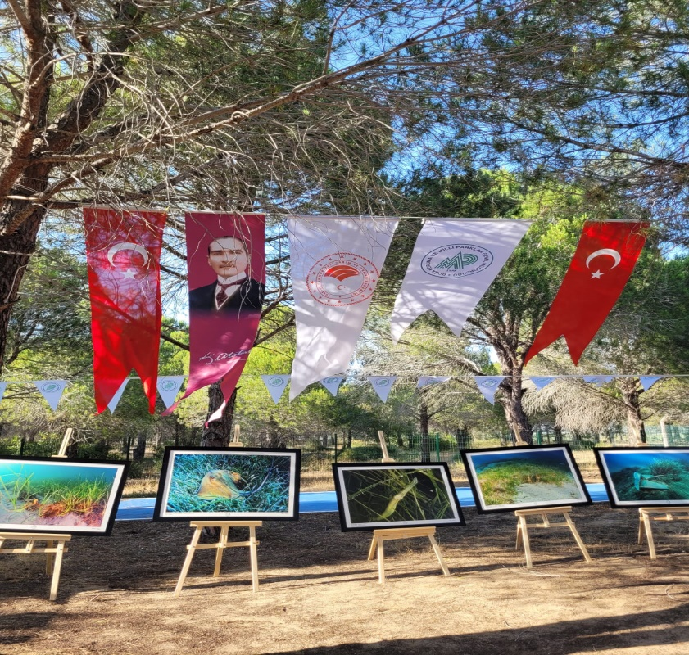
ETKİNLİK 1
4 Ekim Dünya Hayvanları Koruma Günü etkinliği
ETKİNLİK TARİHİ
04/11/2025
ETKİNLİĞE AKTİF OLARAK
Misafir çocukları
ETKİNLİK 2
16 Haziran Dünya Deniz Kaplumbağaları gününde, deniz kaplumbağalarına çip takılma etkinliğine katılım sağlandı.
ETKİNLİK TARİHİ
16/06/2025
ETKİNLİĞE AKTİF OLARAK
Misafirler,personel,yerel halk

Slide 8
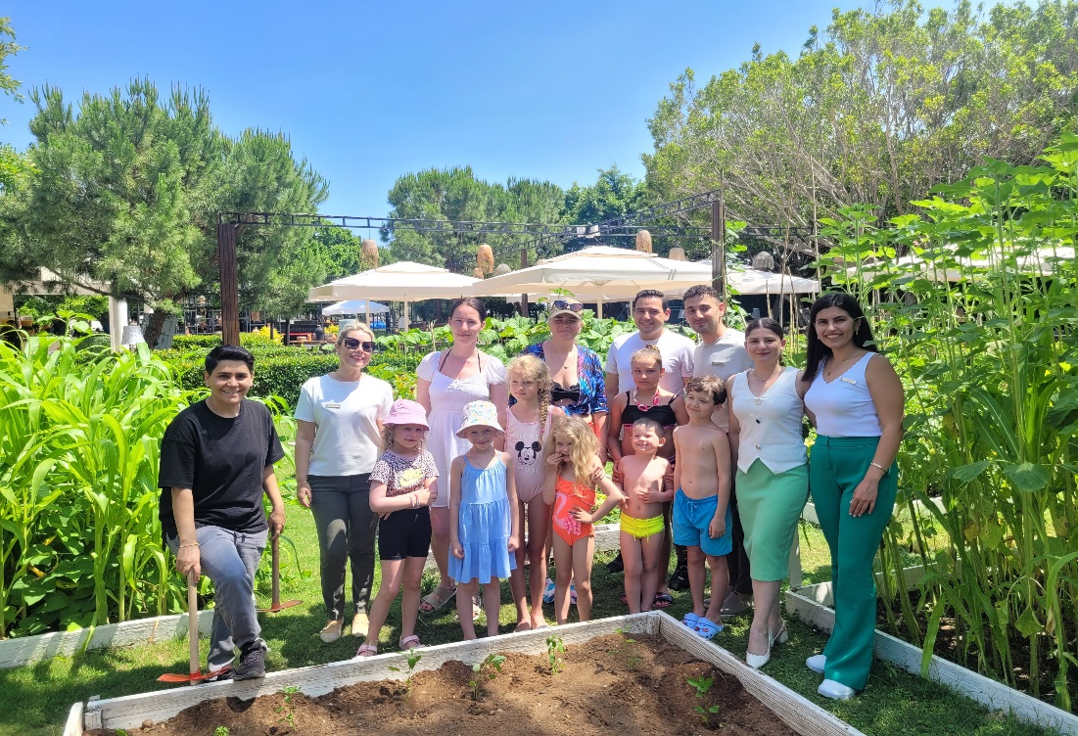
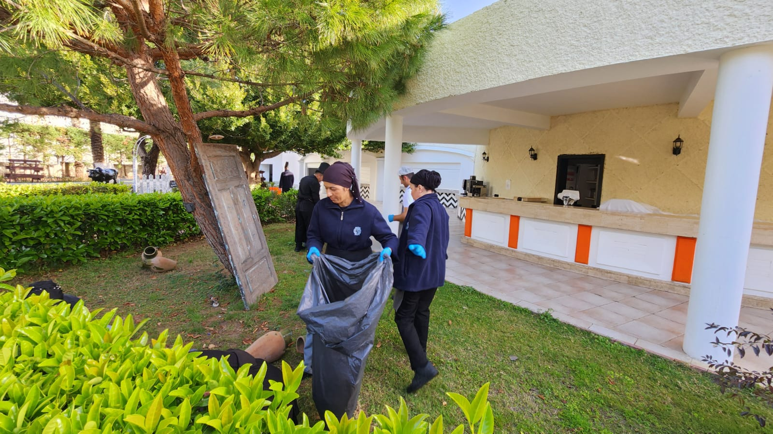
ETKİNLİK 3
5 Haziran Dünya Çevre Gününde misafir çocuklarıyla fidan dikim etkinliği gerçekleştirildi.
ETKİNLİK TARİHİ
05/06/2024
ETKİNLİĞE AKTİF OLARAK KATILANLAR
Tesis misafirleri, misafir çocukları, personel
ETKİNLİK 4
Personel ile otel içerisinde mıntıka temizliği yapıldı.
ETKİNLİK TARİHİ
27/03/2025
ETKİNLİĞE AKTİF OLARAK
Personel

Slide 9
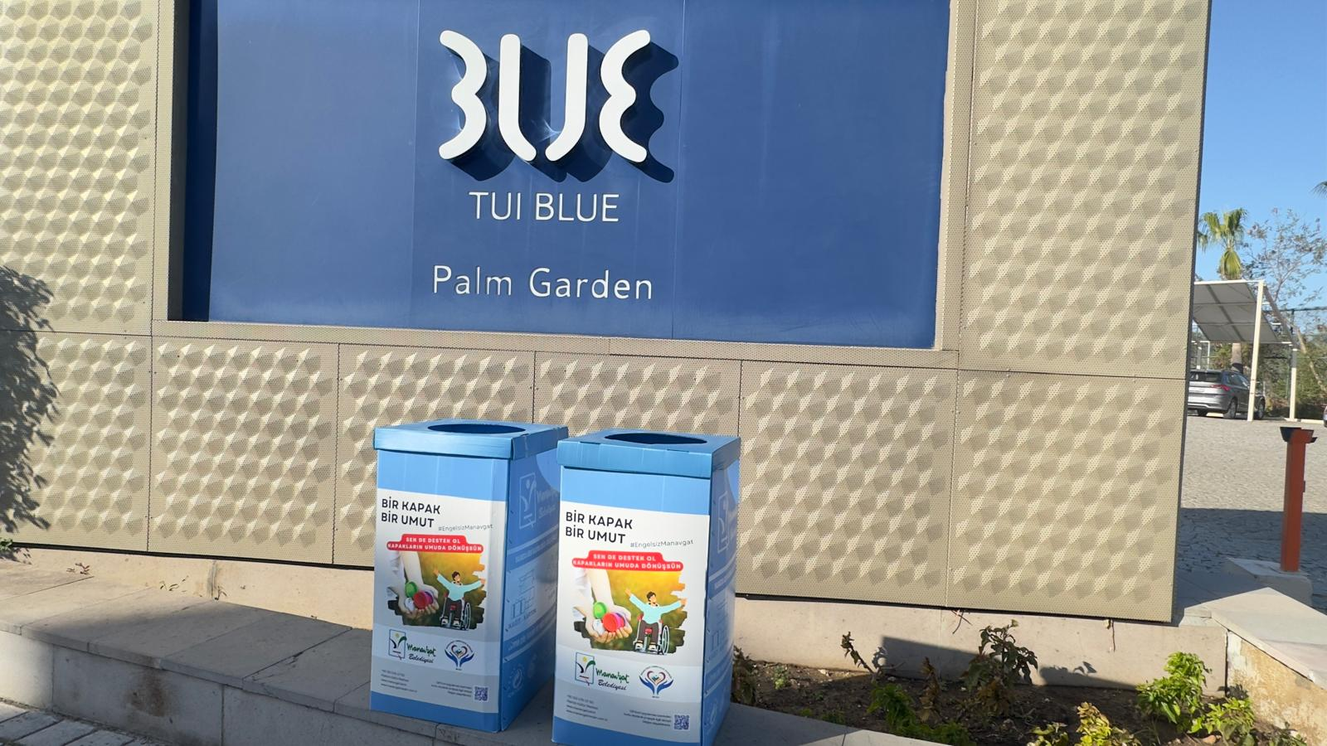
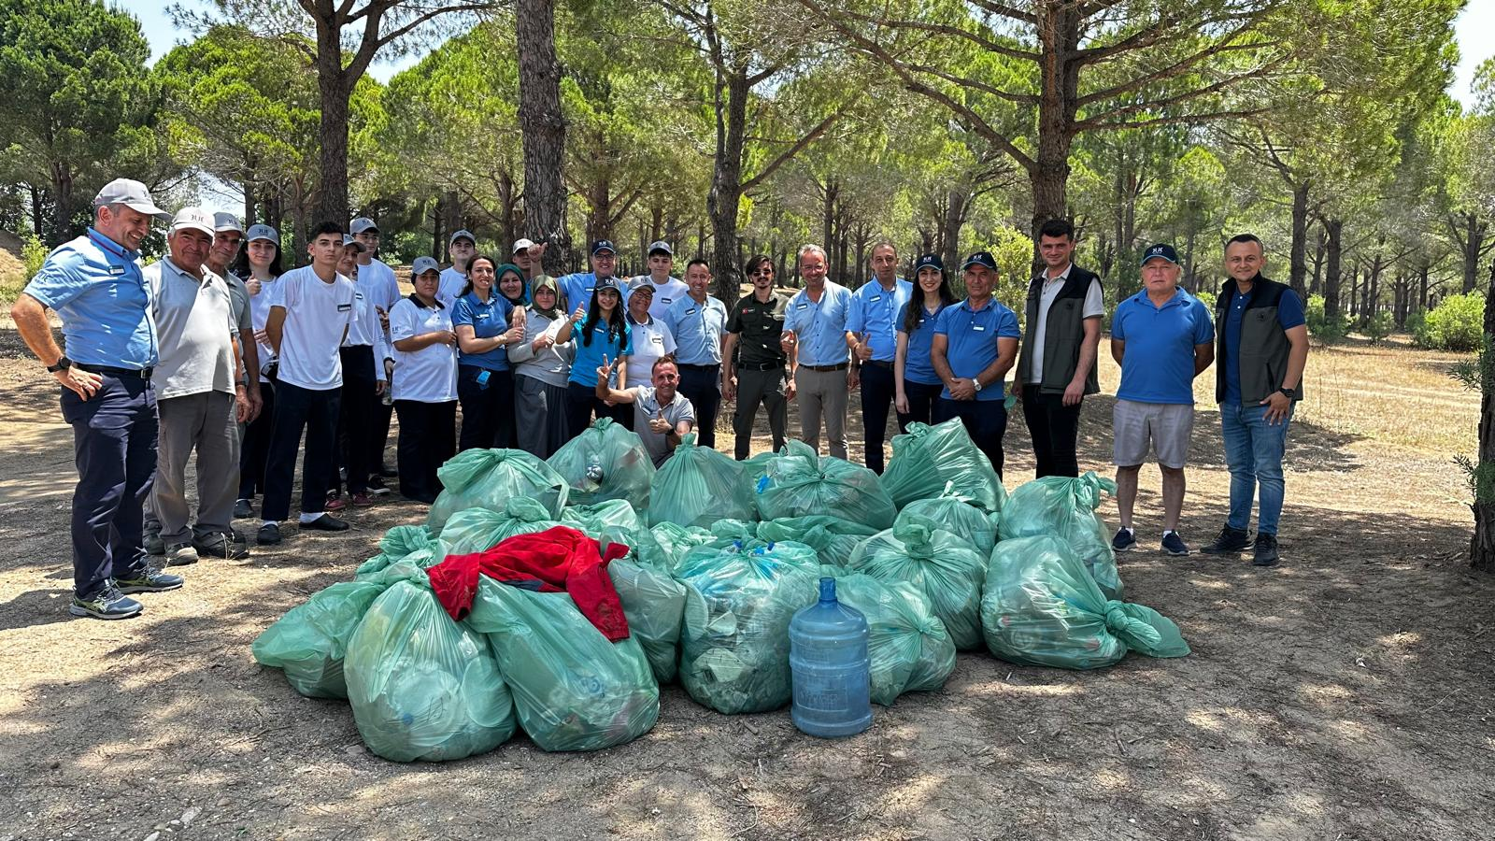
ETKİNLİK 5
Tesis içerisindeki plastik mavi kapaklar toplanarak Bir Kapak Bir Umut projesine destek verildi.
ETKİNLİK TARİHİ
Sürekli
ETKİNLİĞE AKTİF OLARAK KATILANLAR
Personel, misafirler
ETKİNLİK 6
5 Haziran Dünya Çevre gününde Ulualan mevkiinde orman temizliği yapıldı.
ETKİNLİK TARİHİ
05.06.2025
ETKİNLİĞE AKTİF OLARAK KATILANLAR
Personel

Slide 10
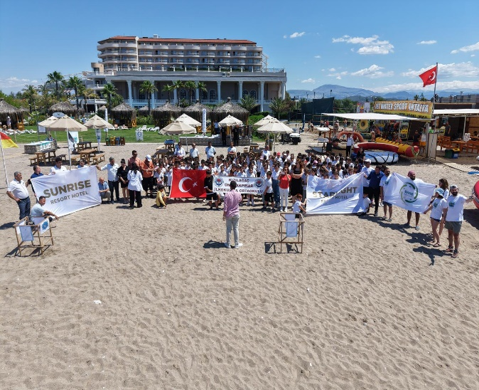
ETKİNLİK 7
Önceden yapılan etkinlik duyurusu ile birlikte Kızılağaç İlköğretim Okulu öğrencilerinin katılımı ve EKAD çalışanlarının ile çevrenin önemi, sıfır atık, denizlerimizin temizliği ve nesli tehdit altında olan caretta kaplumbağaları hakkında bilgilendirme yapılarak çocuklarda çevre bilincinin oluşturulması hedeflenmiştir.
ETKİNLİK TARİHİ
03.06.2025
ETKİNLİĞE AKTİF OLARAK KATILANLAR
Personel, misafirler

Slide 11
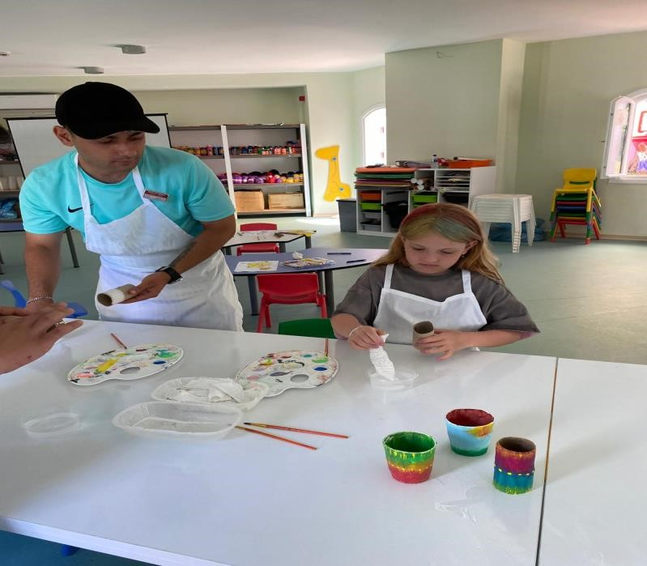
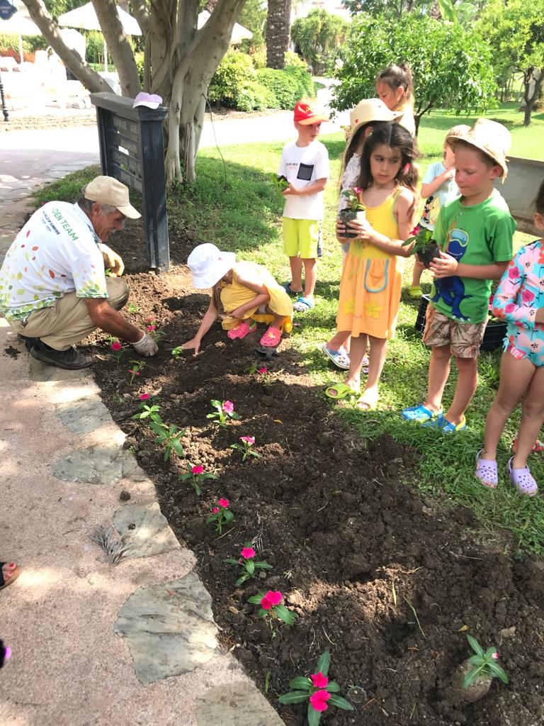
ETKİNLİK 8
Geri Dönüşüm ve Sıfır Atık Temalı Boyama Yarışması
ETKİNLİK TARİHİ
17/07/2025
ETKİNLİĞE AKTİF OLARAK KATILANLAR
Personel, misafirler çocukları
ETKİNLİK 9
Fidan Dikimi ve Tohum Armağanı
ETKİNLİK TARİHİ
28/07/2025
ETKİNLİĞE AKTİF OLARAK KATILANLAR
Personel, misafirler çocukları

Slide 12
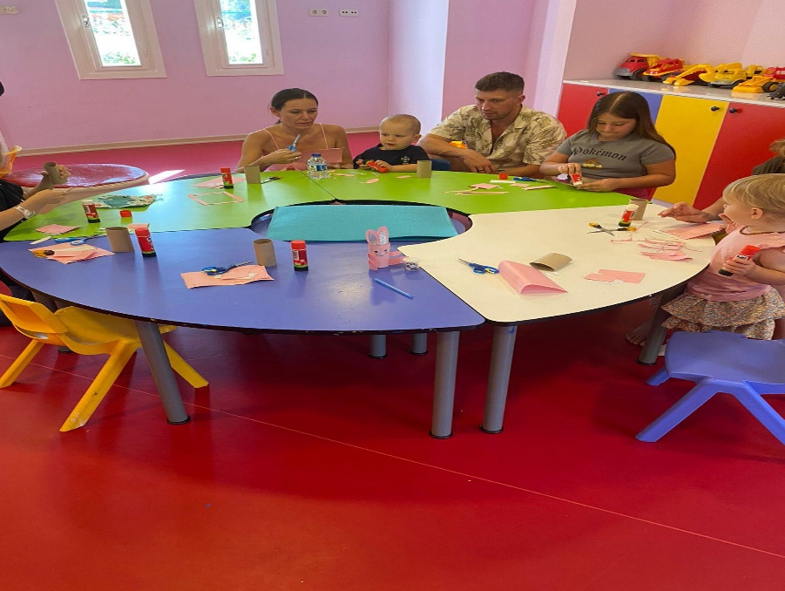
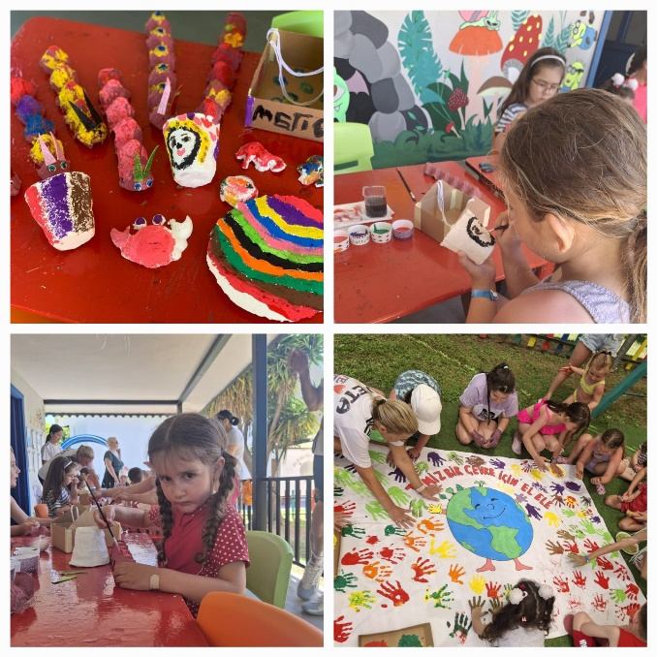
ETKİNLİK 10
Hayvanları Koruma Günü Etkinliği
ETKİNLİK TARİHİ
13/10/2025
ETKİNLİĞE AKTİF OLARAK KATILANLAR
Personel, misafir çocukları
ETKİNLİK 11
Hayvanları Koruma Günü Etkinliği
ETKİNLİK TARİHİ
13/10/2025
ETKİNLİĞE AKTİF OLARAK KATILANLAR
Personel, misafir çocukları

Slide 13
EK-2
2026 YILINDA GERÇEKLEŞTİRİLECEK ÇEVRE EĞİTİM ETKİNLİKLERİ
 | Aktivite adı ve kategorisi | Hedef grup ve yeri | Aktivitenin amacı ve içeriği | Planlanan tarih |  |  | Name and category of the activity | Target Group and place | Aim and content of the activity | Date of the activity
1 | Sahil Temizliği | Yöre Halkı, Öğrenciler ve Diğer Ülke Halkları | Temiz sahil bilincinin yayılması | Haziran 2026 |  | 1 | Coast Cleanning | Kızılağaç populace, students and turkey populace | Spread of clean beach awareness | June 2025
2 | Ağaç dikimi | Yöre Halkı, Öğrenciler | Öğr. ve velilerin çevre bitki canlılığına dikkatlilerini çekmek | Haziran 2026 |  | 2 | Tree planting | Students parents and Manavgat populace | To attract attention to planting | June 2025
3 | Çevre Eğitim Günleri | Öğrenciler, Personel | Çevre bilincinin artması | Temmuz 2026 |  | 3 | Environmental Education Days | Students | Increased awareness of the environment info | June 2025
4 | Caretta Caretta Yumurtlama Dönemi | Otel misafirleri ve çalışanları | Yumurtlama dönemi farkındalığı ve yumurtlama bölgesi korumasının sağlanması | Temmuz 2026 |  | 4 | Caretta Caretta Spawning Period | Hotel staff and guests | Providing spawning period awareness and spawning zone protection | July 2025
5 | Mavi Bayrak Töreni | Yöre Halkı, Öğrenciler ve Diğer Ülke Halklarıı | Mavi Bayrak Programının farkındalığını arttırmak | Mayıs 2026 |  | 5 | Blue Flag Ceremony | Kızılağaç populace, students and turkey populace | Raising awareness of the Blue Flag Program | May 2025
ETKİNLİKLERİN HİTAP ETTİĞİ BÖLGE: KIZILAĞAÇ
( REGION OF ACTIVITES )
ETKİNLİKLERİ ORGANİZE EDEN BELEDİYE-DERNEK VEYA İŞLETME : KİTUYAD
( ACTIVITIES ORGANIZED BY )

Slide 14
 | Aktivite adı ve kategorisi | Hedef grup ve yeri | Aktivitenin amacı ve içeriği | Planlanan tarih |  |  | Name and category of the activity | Target Group and place | Aim and content of the activity | Date of the activity
6 | Eko-okul etkinliği | Öğrenciler, Personel | Çevre bilincini arttırmak | Mayıs 2026 |  |  | Eco-school activity | Students, Staff | Increasing environmental awareness | May 2025
7 | Organik bahçe etkinliği | Çocuklar ve personeller | çevre ,bitki canlılığına dikkatlilerini çekmek | Mayıs 2026 |  |  | Organic gardening activity | Children and staff | To attract attention to the environment and plant vitality | May 2025

